Slide 1
MPIを用いた並列計算
情報論理工学研究室
05-1-037-0069 鍵谷 幸洋
Notes:
情報論理工学研究室の学籍番号05-1-037-0069の鍵谷幸洋です。
これからMPIを用いた並列計算の研究発表をはじめます。

Slide 2
構成
研究背景
並列計算機
-仮想並列計算機
-MPI(Message Passing Interface)
研究目的
計測方法・結果
考察
今後の課題
Notes:
構成は画面の通りとなっております。(以下略)

Slide 3
背景
大容量の記憶デバイスの登場
大容量のデータを高速に処理したい
ネットワークの高速化
計算機の高速処理化が求められている
Notes:
近年大容量の記憶デバイスの登場や、扱うデータのサイズが大きくなるにつれてデータの処理も高速化が求められている。
だが、ネットワークの高速化による通信速度の増加だけでは、高速処理としては心もとない。
そこで計算機の高速処理化といった面から今回、考察している。

Slide 4
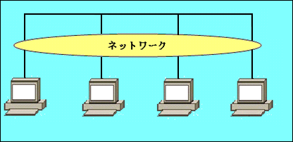
並列計算機
並列計算機
-仮想並列計算機
-PVM(Parallel Virtual Machine)
-MPI(Message Passing Interface)
仮想並列計算機がどれほどの有用性があるか
Notes:
並列計算機とは複数のプロセッサで1つのタスクを動作させる並列処理を行うために用いられる計算機のことです。各プロセッサが協調して動作することにより高い処理能力を得ることができます。ですが、通常並列計算機といったものは一般的に非常に高価なものであるために容易に利用できないといった欠点があります。
このため、近年では複数の計算機をネットワーク接続し、計算機群全体を1台の仮想並列計算機として用いるクラスタ処理が注目されています。
仮想並列計算機の代表としてPVMとMPIを挙げることができます。
MPIとは並列計算機を実装するための標準化された規格であり、今回、MPIを用いて仮想並列計算機がどれほどの有用性があるか、といったことを検証していきたいと思います。

Slide 5
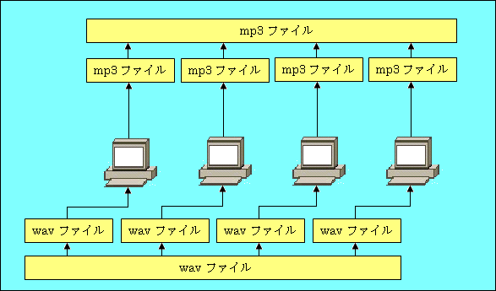
研究目的
エンコーダによる音声変換
wav形式→mp3形式
Notes:
今回、音声変換エンコーダを使用してwav形式の音声ファイルをmp3形式に変換します。
wav形式ではファイルサイズが大きく使用しづらいため、mp3に圧縮させることによって、音声の質をほぼ変えずに
ファイルサイズを小さくするといったメリットがあります。
エンコードの実行は図のようなものとなっており、wavファイルを分割しておきmp3に変換された後、再結合してひとつのmp3形式の
音声ファイルを完成させています。

Slide 6
研究目的-使用した音声ファイル
使用した音声ファイル
Notes:
今回、使用した音声ファイルは図の通りとなっており、サイズは4通り用意して検証しています。

Slide 7
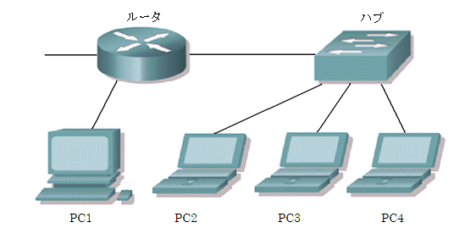
計測方法
1台～4台の計算機
実行時間を計測
Notes:
計測には、4台の計算機を用意して検証しています。まず1台での処理にかかった実行時間を計測し、計算機を2台、4台と増やしていき
それぞれをmp3エンコーダで処理を行っています。

Slide 8
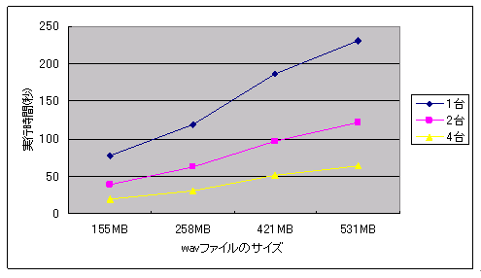
計測結果
時間が短縮できていることがわかる
Notes:
図より、計測にかかった時間は1台から2台、4台と増えるにつれておおよそ1/2、1/4
と変化しているのがわかります。
この計測結果より、計算機台数を増やすことによって時間の短縮を実現させていることがわかります。

Slide 9
考察
仮想並列計算機により高速化
台数の増加による時間の短縮を実現
音声変換における並列計算機は有用である
検証には、予め分割しているファイルを使用
Notes:
さきほどの検証の結果より、並列計算機による処理の高速化ができたことがわかりました。
また、台数に応じて時間もほぼそれに対してほぼ割合で時間の短縮を実現することができていました。
これらより、音声変換における並列計算機が有用であることが証明できました。
ただ、今回検証に使ったファイルは予め分割しているといった点があります。

Slide 10
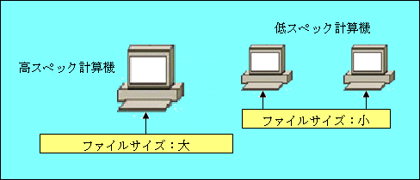
今後の課題
スペックの違う計算機での有効的な処理方法
計算機割り当てのアルゴリズム
分割作業のMPIでの実装
Notes:
今回、スペックの違いにあわせてファイルのサイズを決めているのではなく均等に分割して処理させています。
今後、低スペックの計算機と高スペックの計算機で同時に並列処理を行った時に最も最適なアルゴリズムを考えだす必要があります。
また、今回予めファイルを分割しているために分割にかかる時間を考慮していない。MPIで分割作業も行うといったものを開発する余地が残っています。

